Slide 1
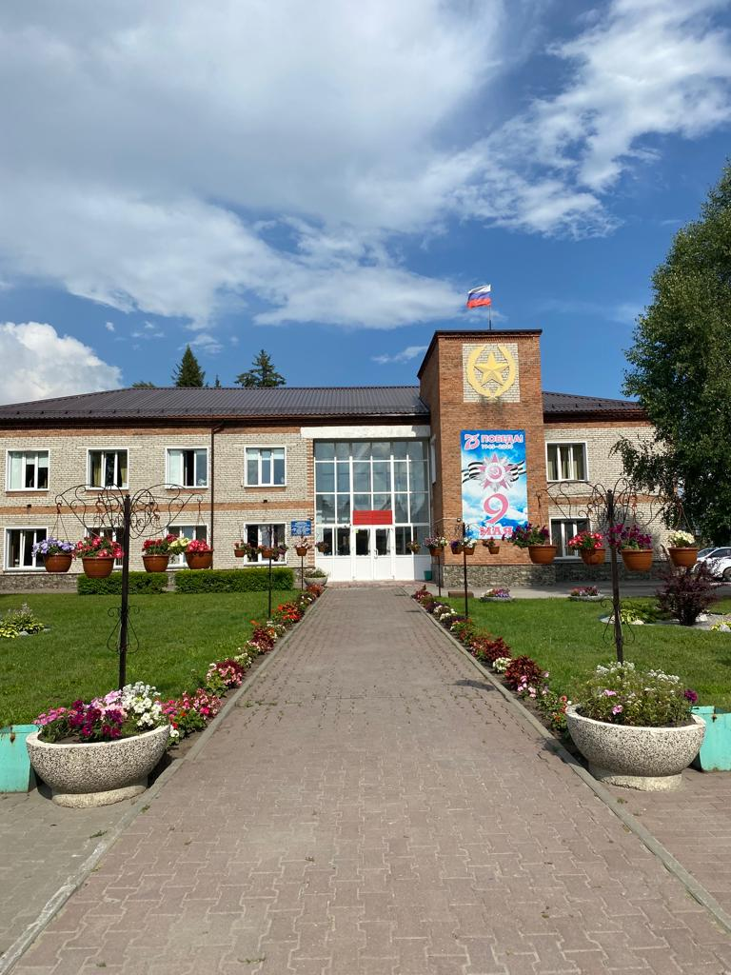
Администрация р.п.Маслянино подведение итогов конкурса по благоустройству и озеленению 2022 г.

Slide 2
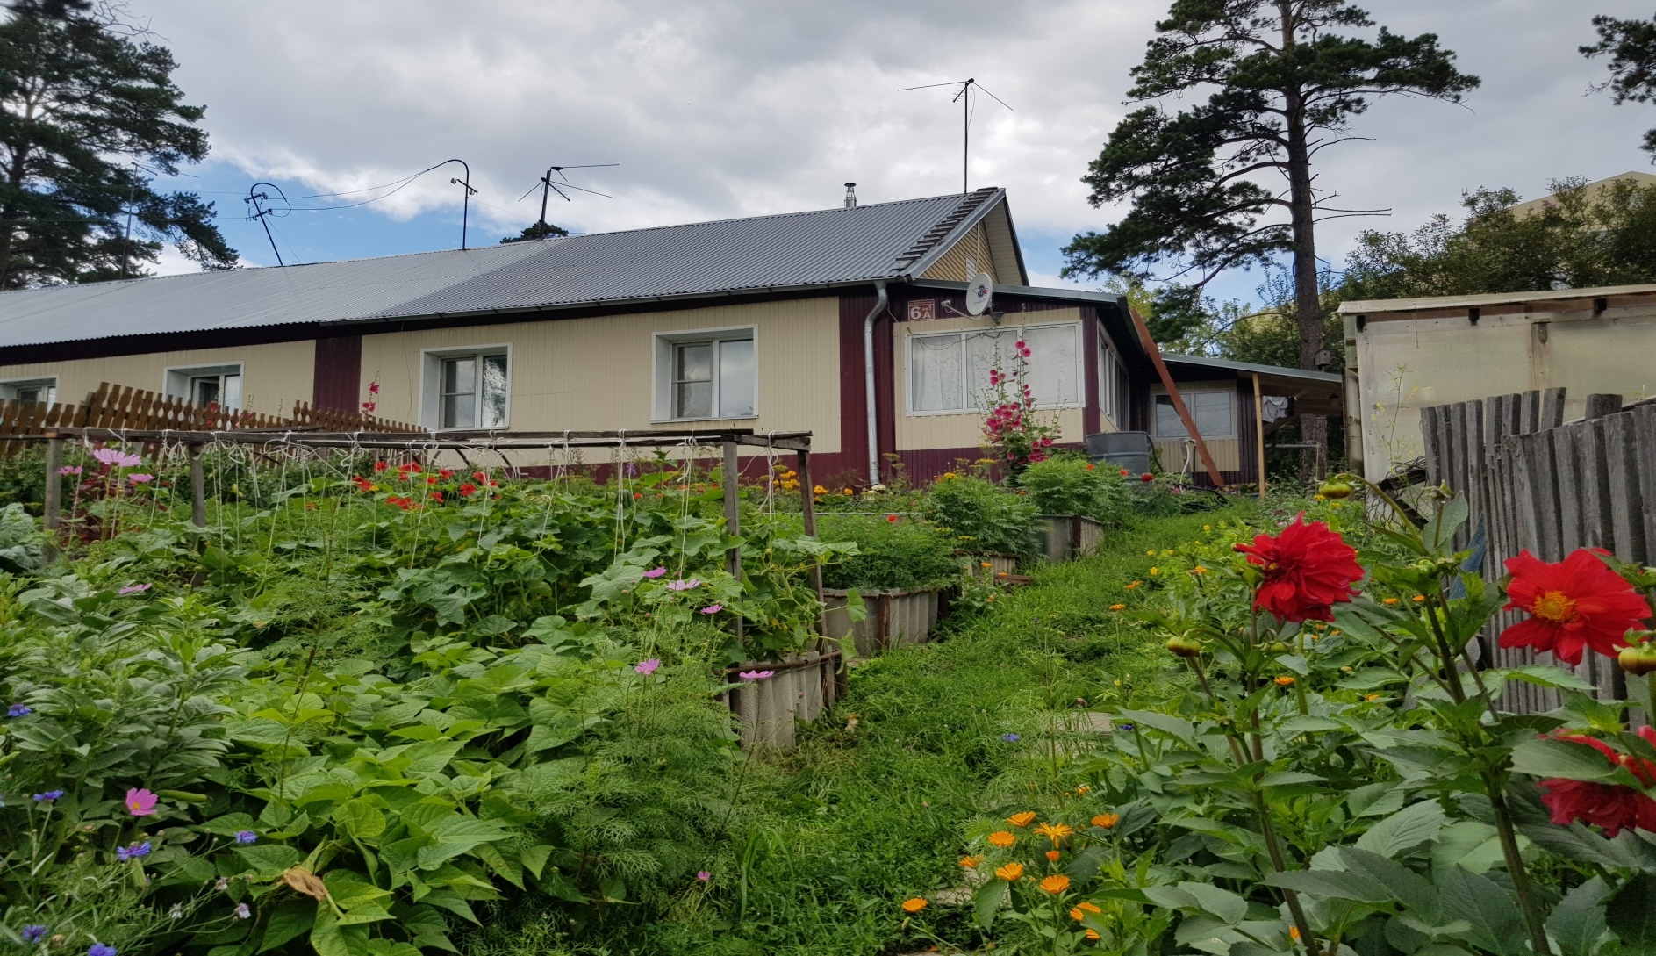
Ул. Больничная д.6а усадьба семьи Богер

Slide 3
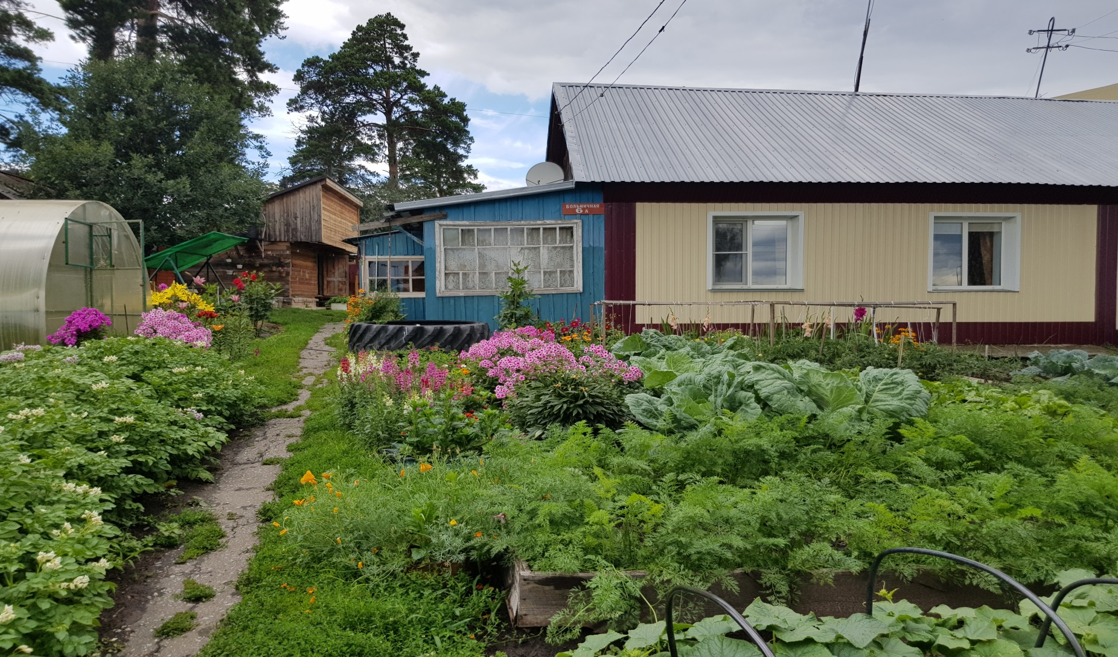
Ул.Больничная,6а кв.3 усадьба семьи Бастрон

Slide 4
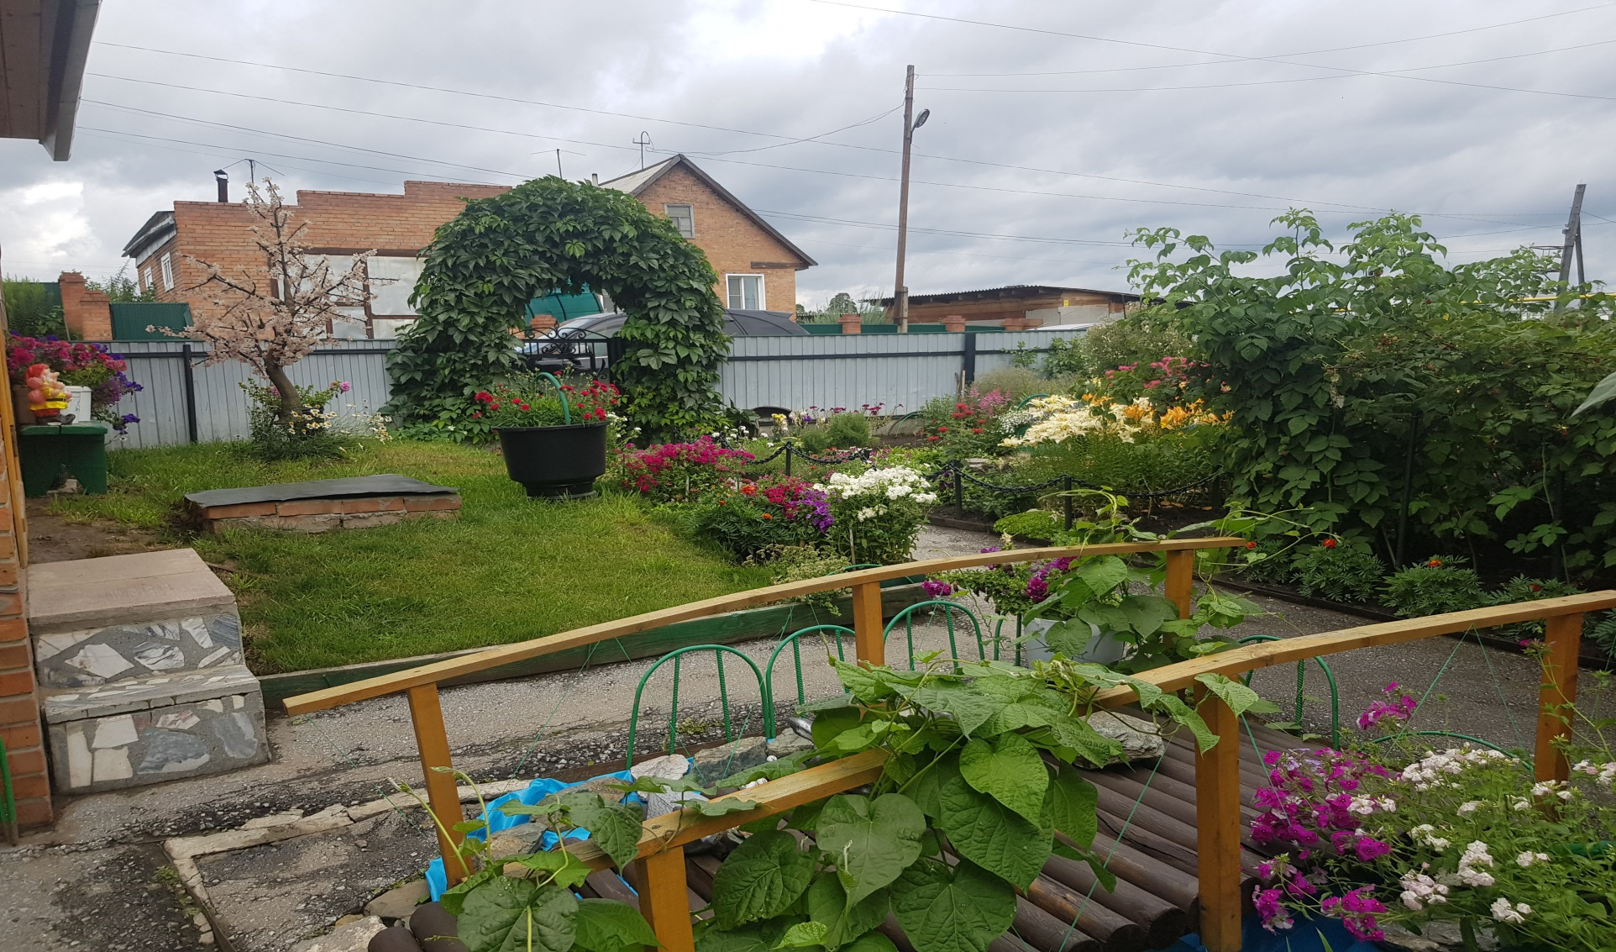
Ул. Лесной Переулок,д.3 усадьба семьи Бекировых

Slide 5
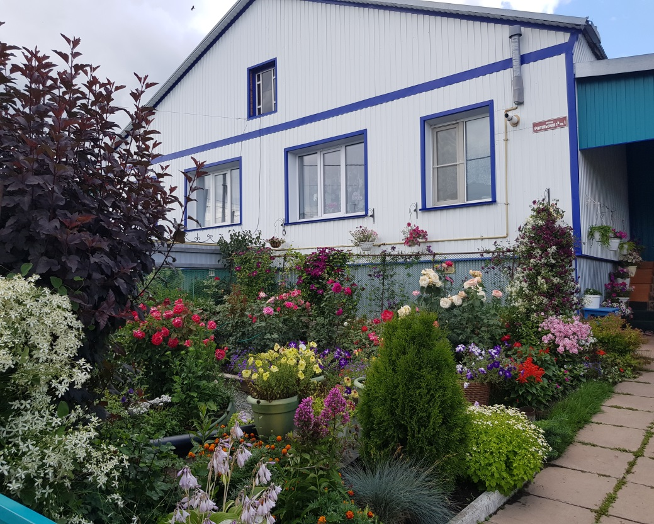
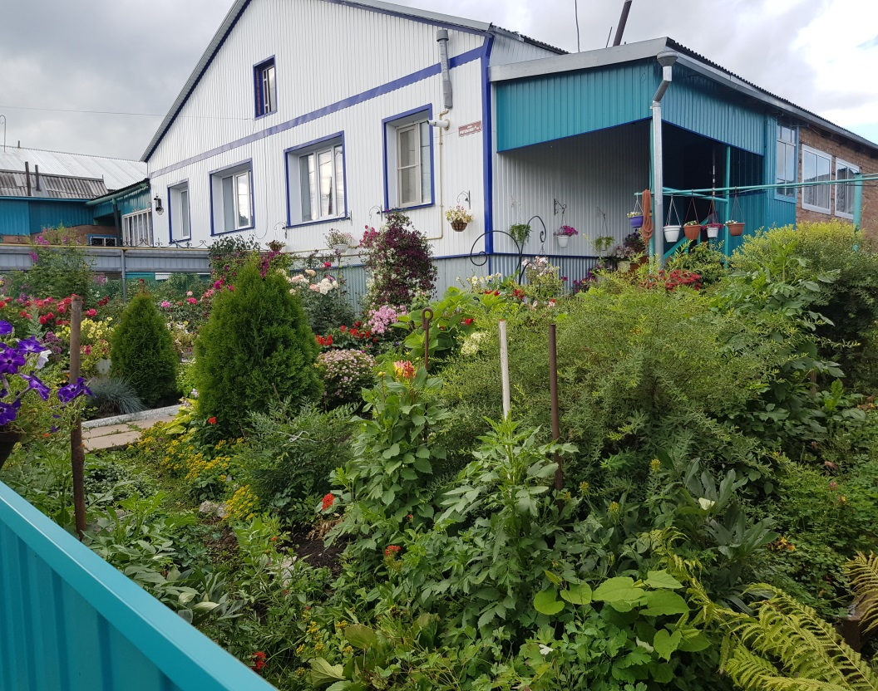
Ул. Учительская, д.1в усадьба семьи Семеновых

Slide 6
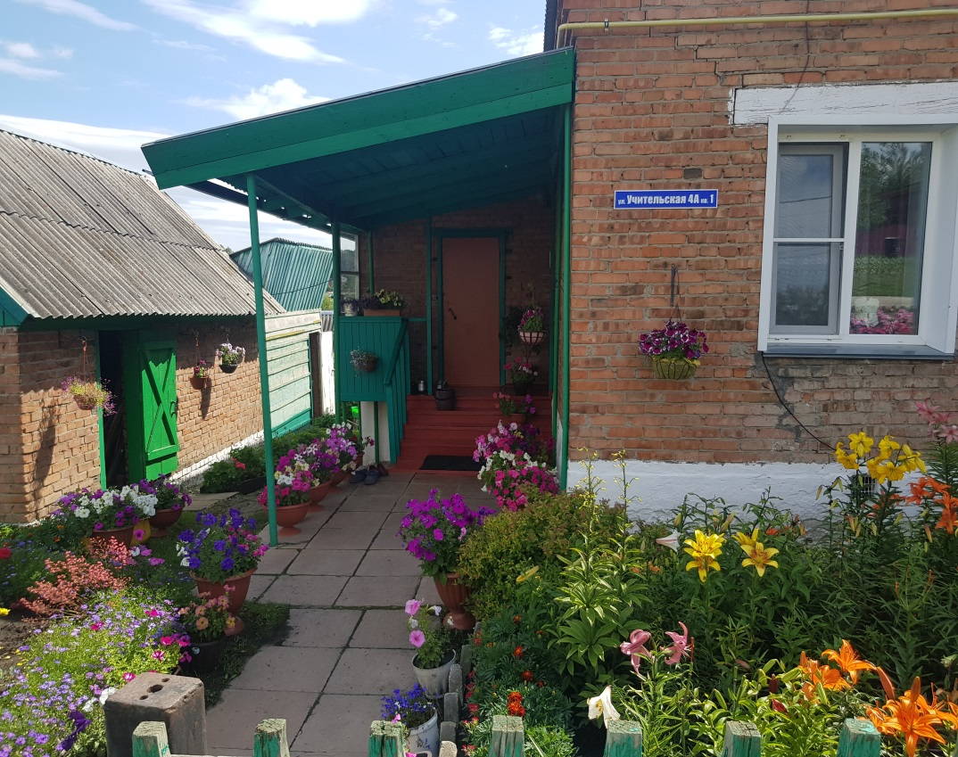
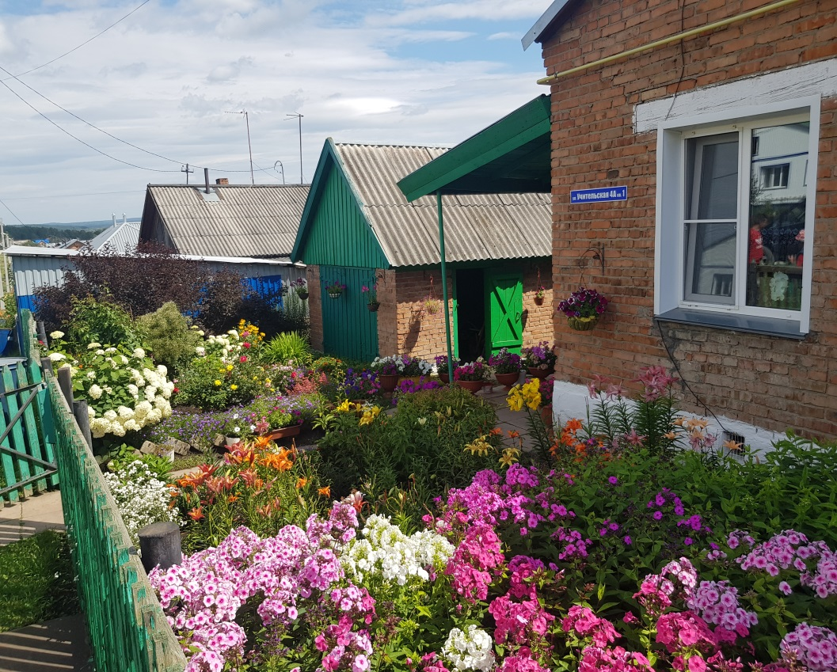
Ул.Учительская, д.4а усадьба семьи Одинцевых

Slide 7
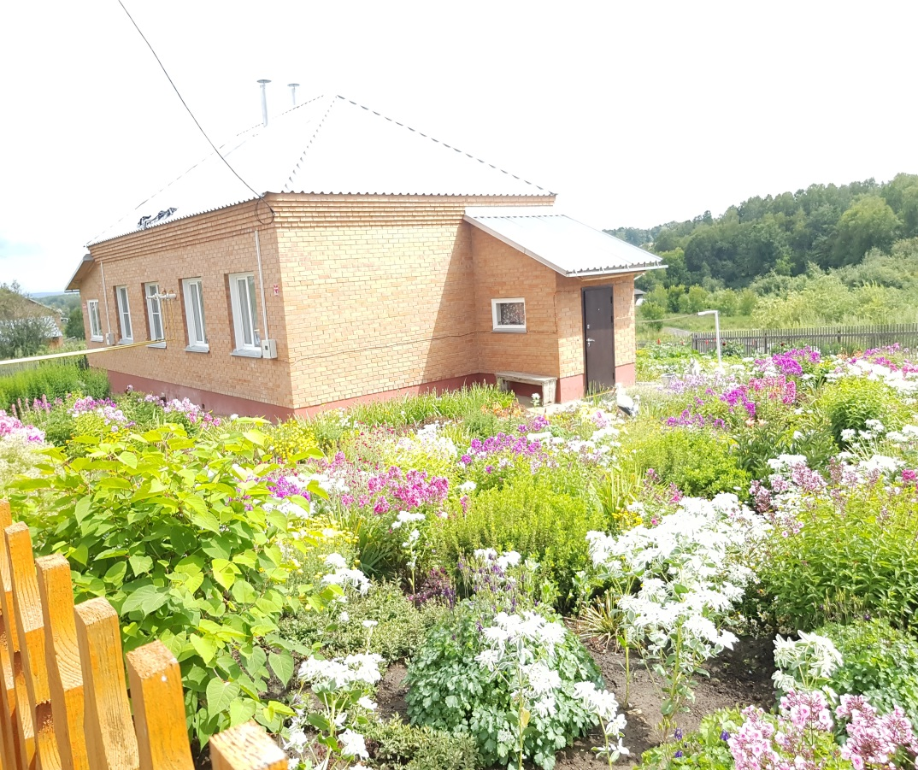
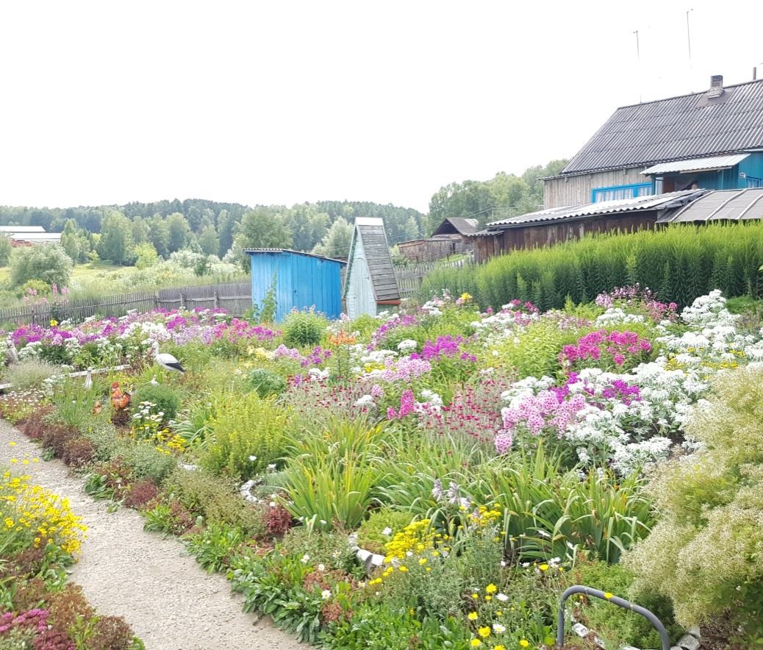
Ул.Учительская, д.6 усадьба семьи Уваровых

Slide 8
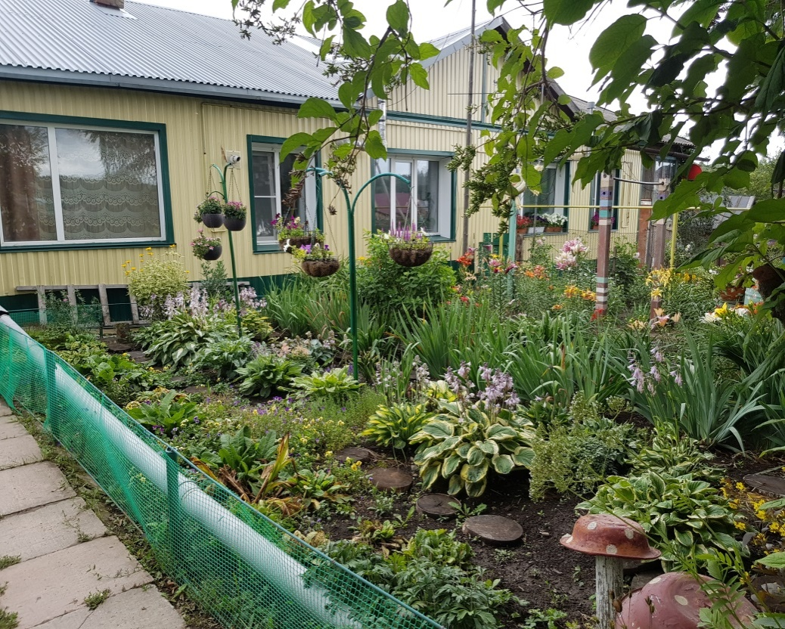
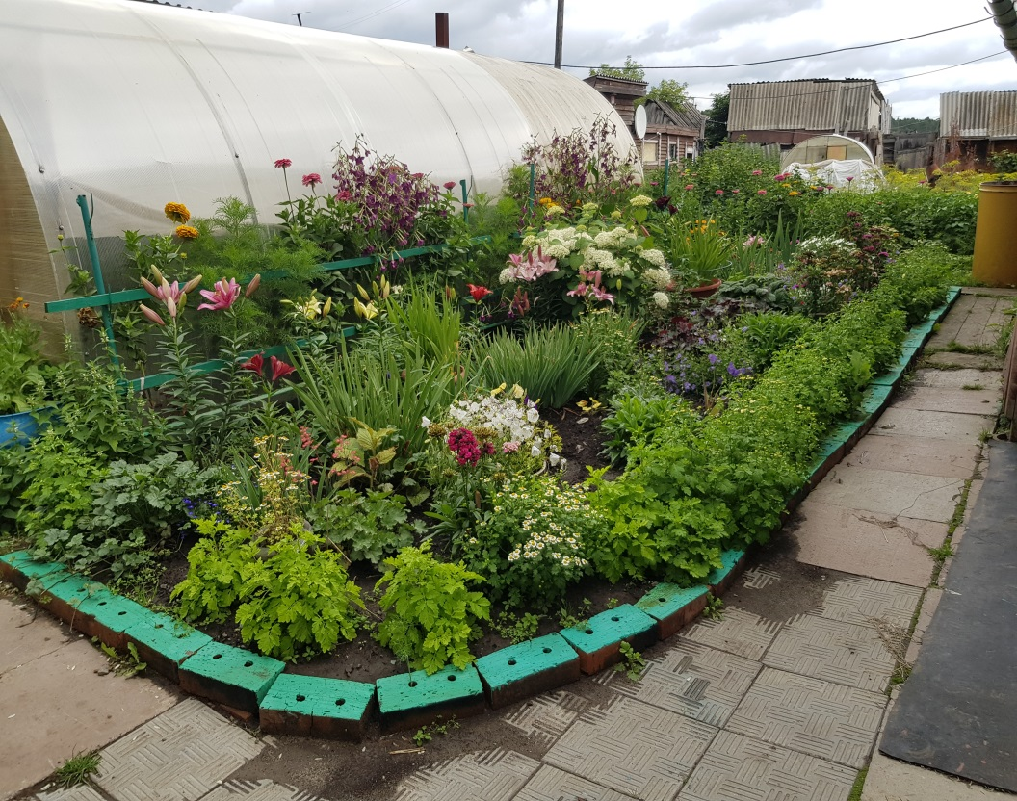
Ул.Учительская, д.28 усадьба семьи Кукишевых

Slide 9
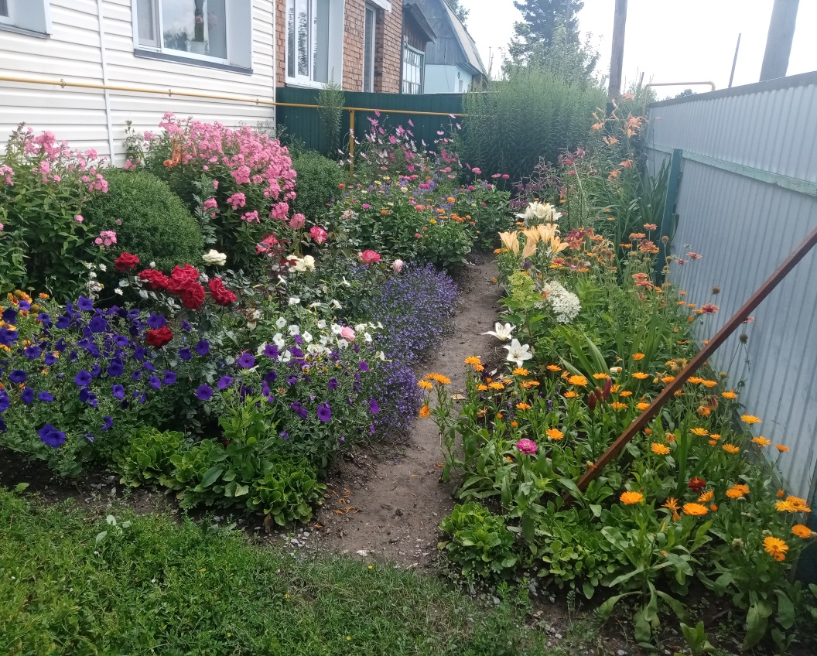
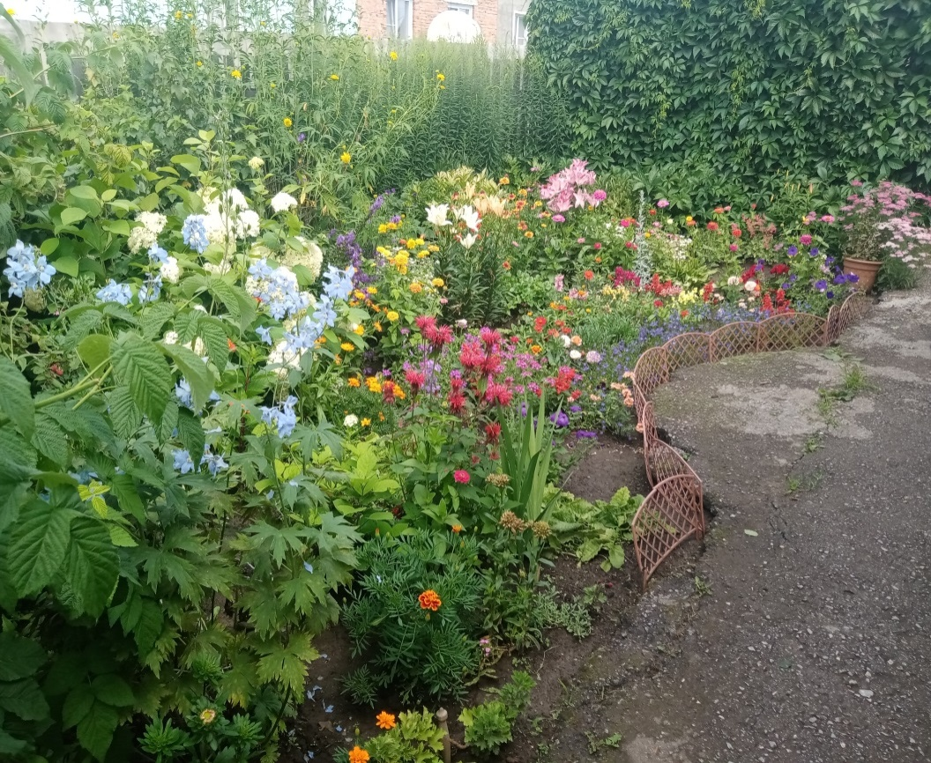
Ул.Заводская, д.59а усадьба семьи Шахурдиных

Slide 10
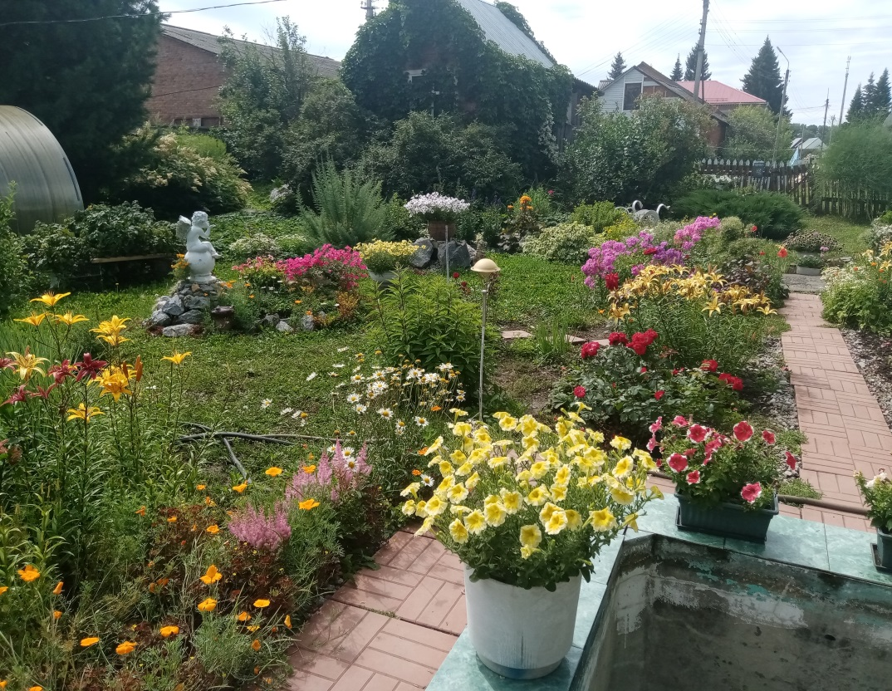
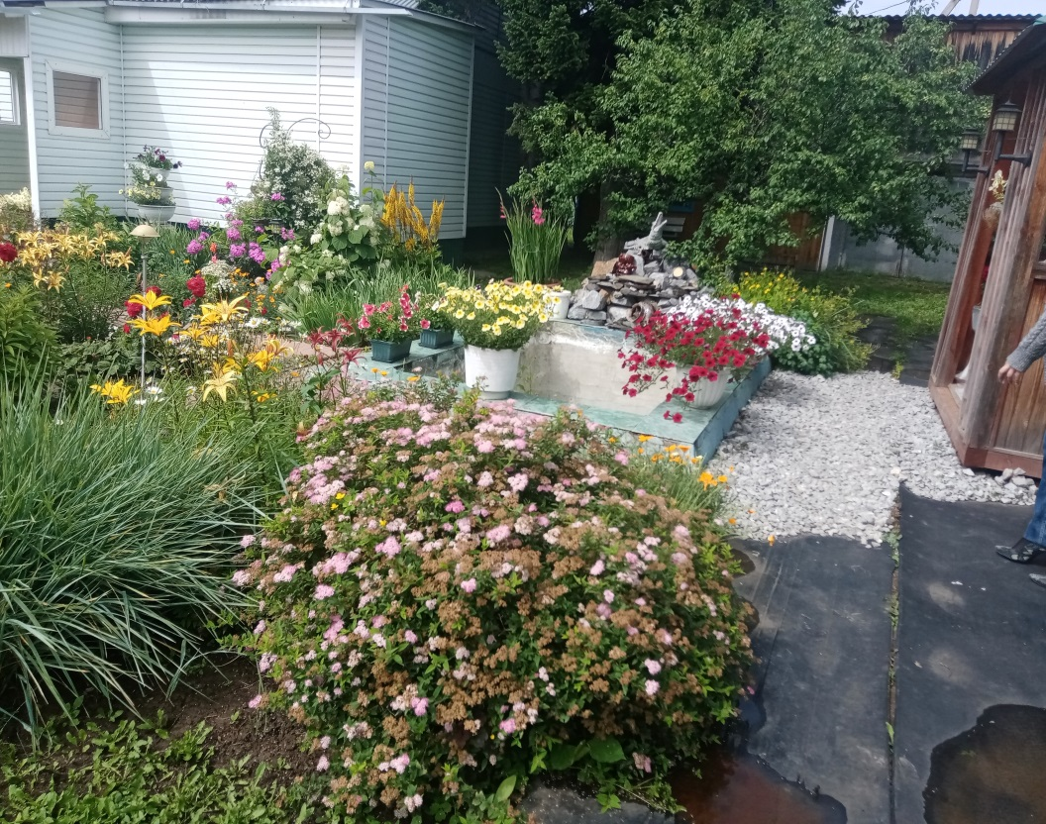
Ул.Заводская, д.63 усадьба семьи Решетовых

Slide 11
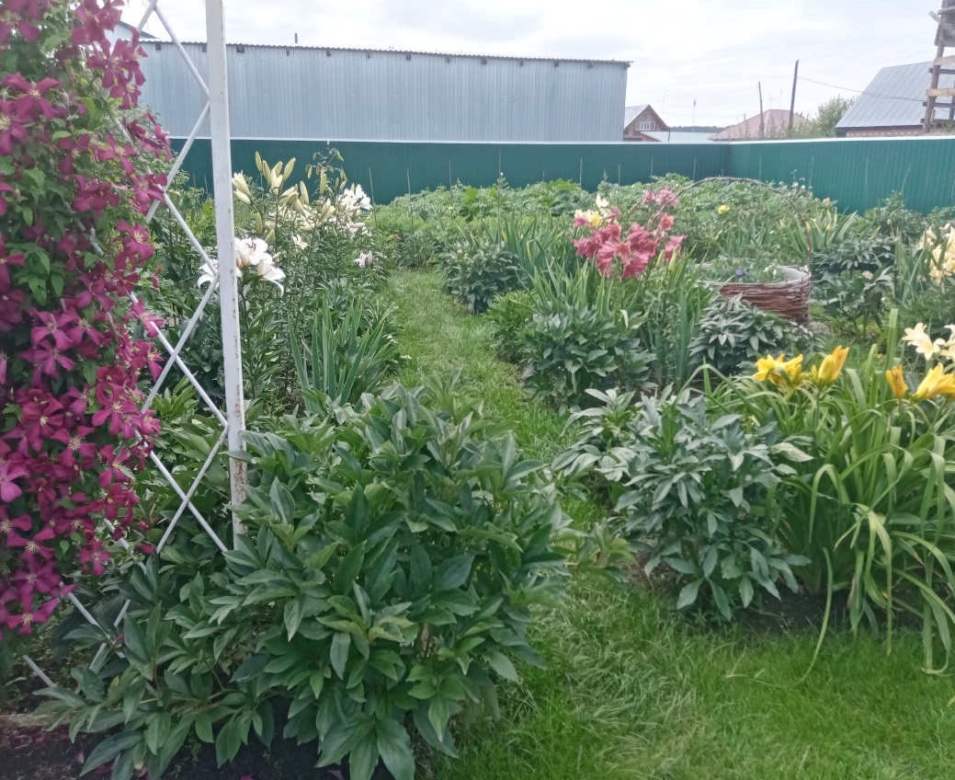
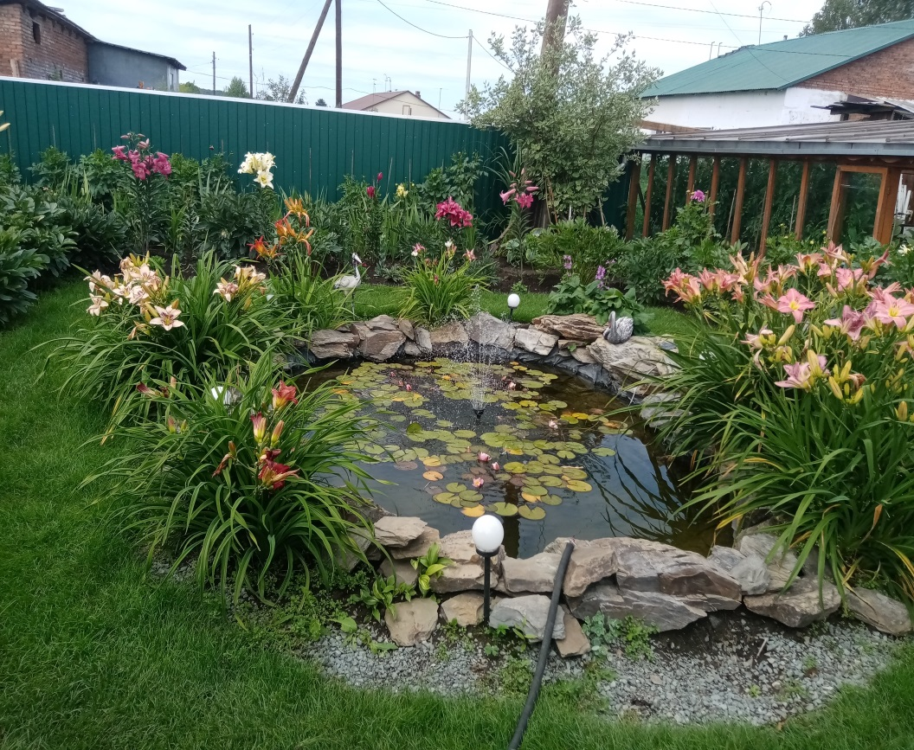
Ул.Кашиной, д.3 усадьба семьи Быстровых

Slide 12
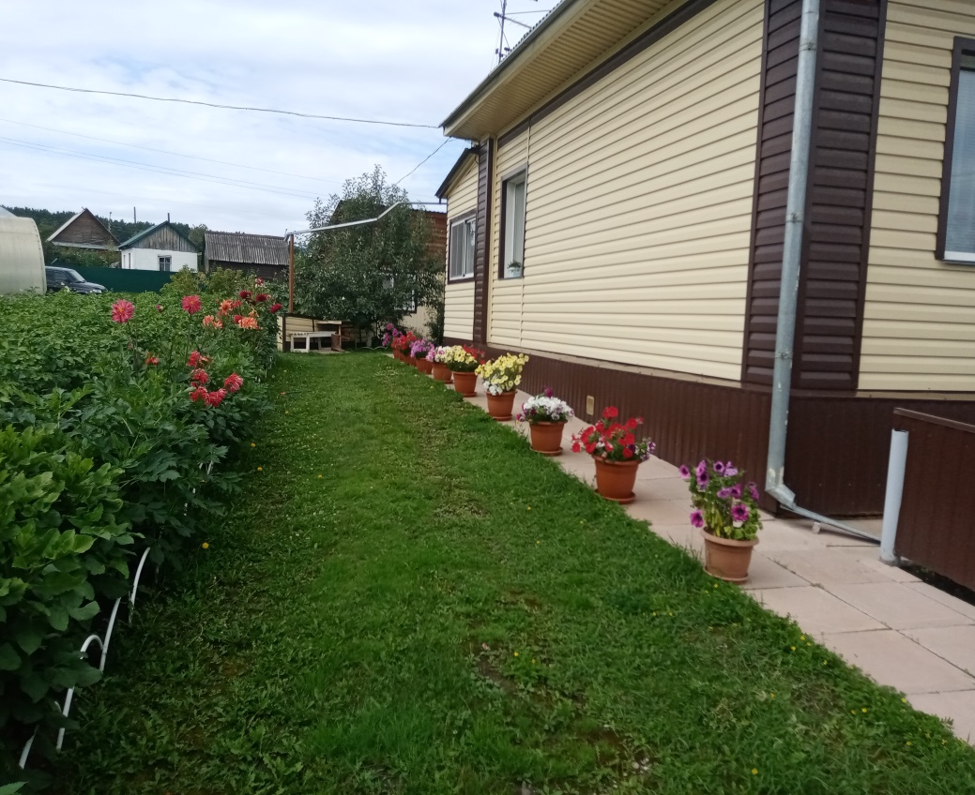
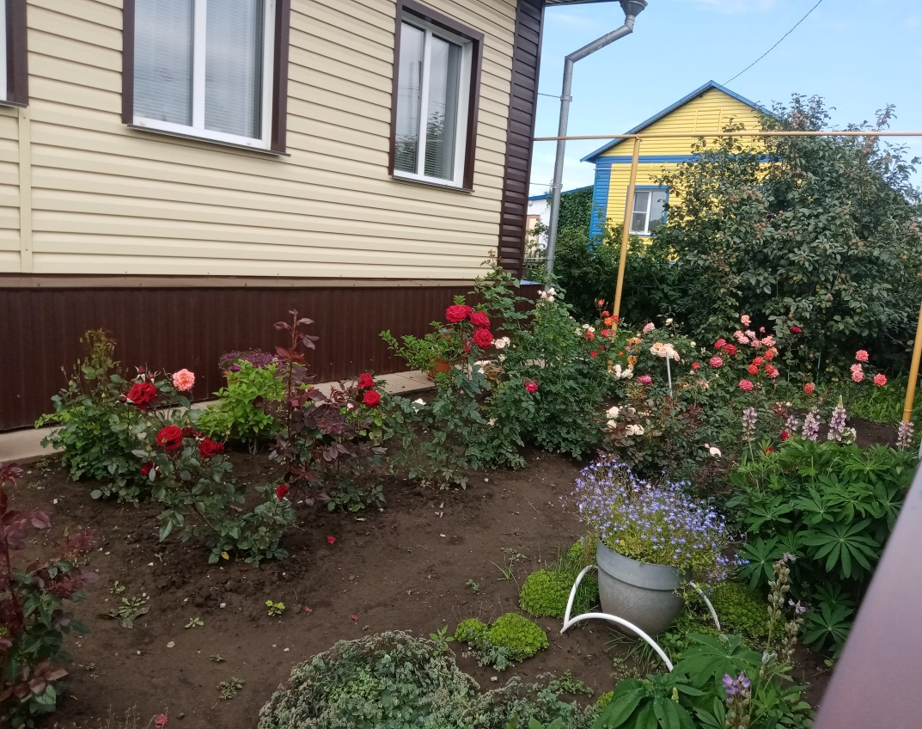
Ул.Космонавтов, д.10 усадьба семьи Вольф

Slide 13
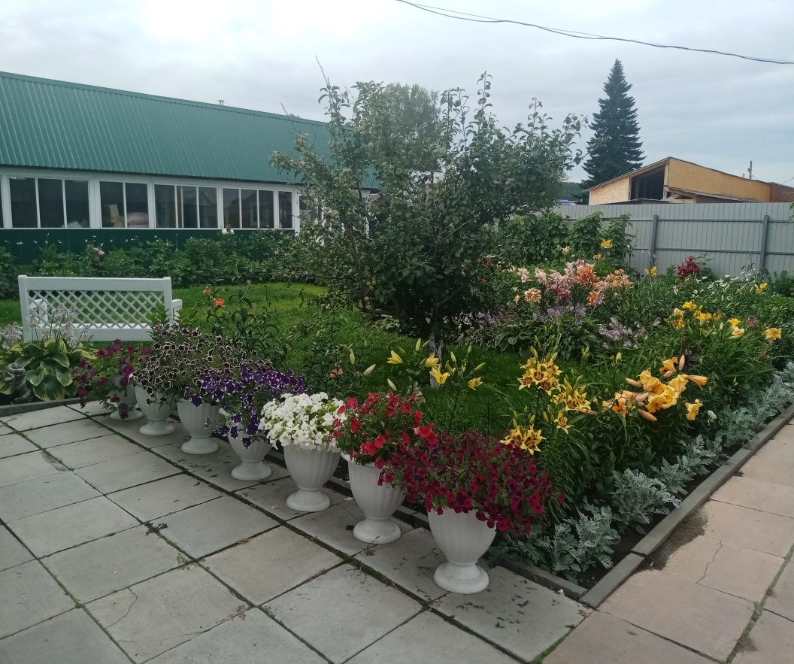
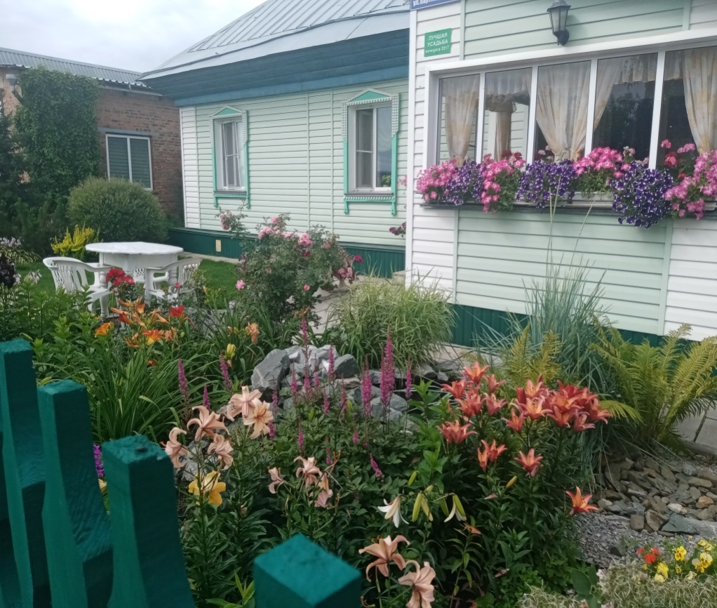
Ул. Партизанская,д.42а усадьба семьи Криницыных

Slide 14
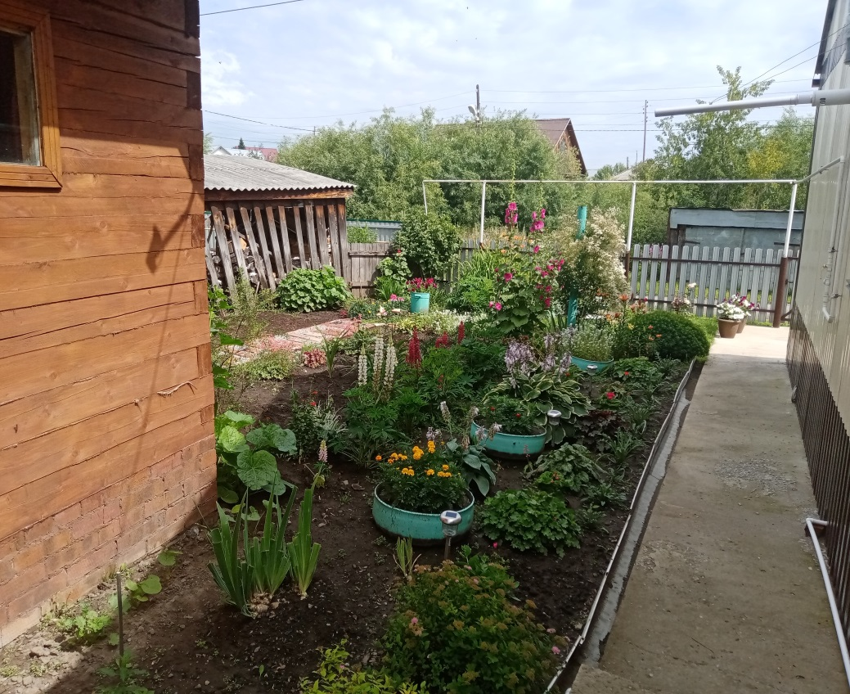
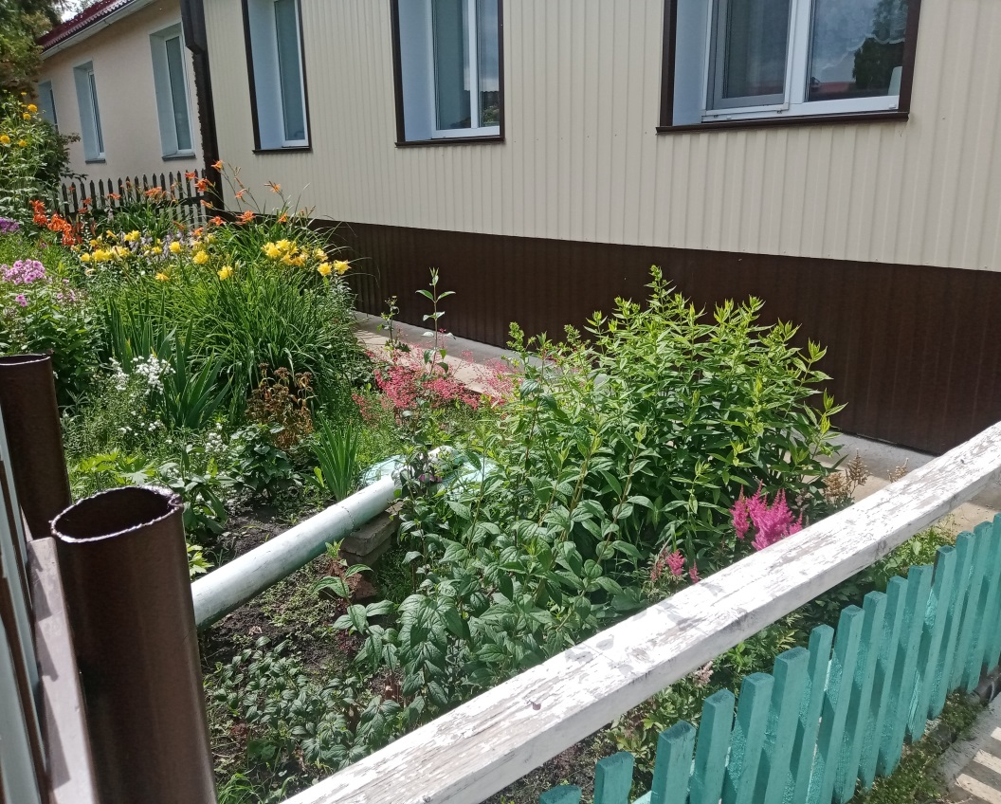
Ул. Таёжная, д.8,кв.1 усадьба семьи Королёвых

Slide 15
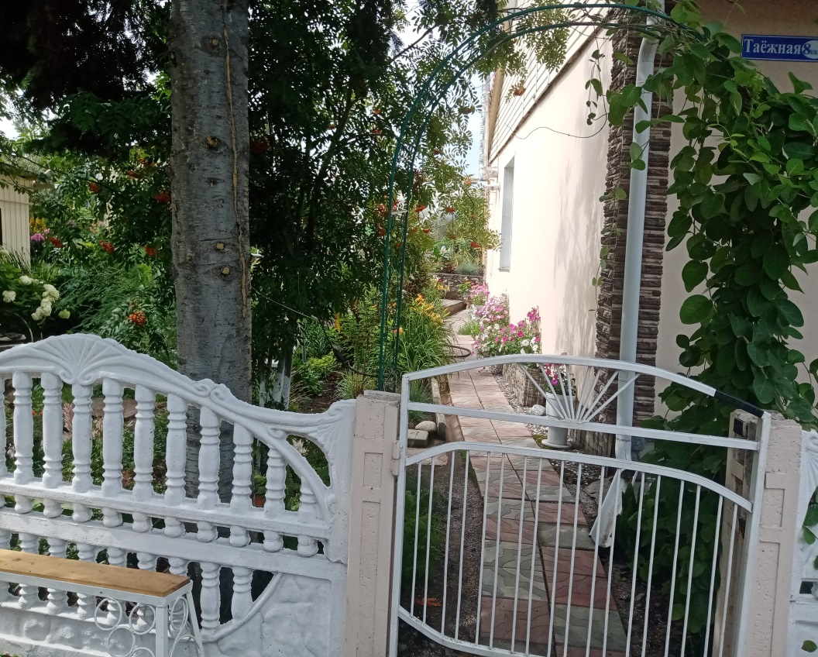
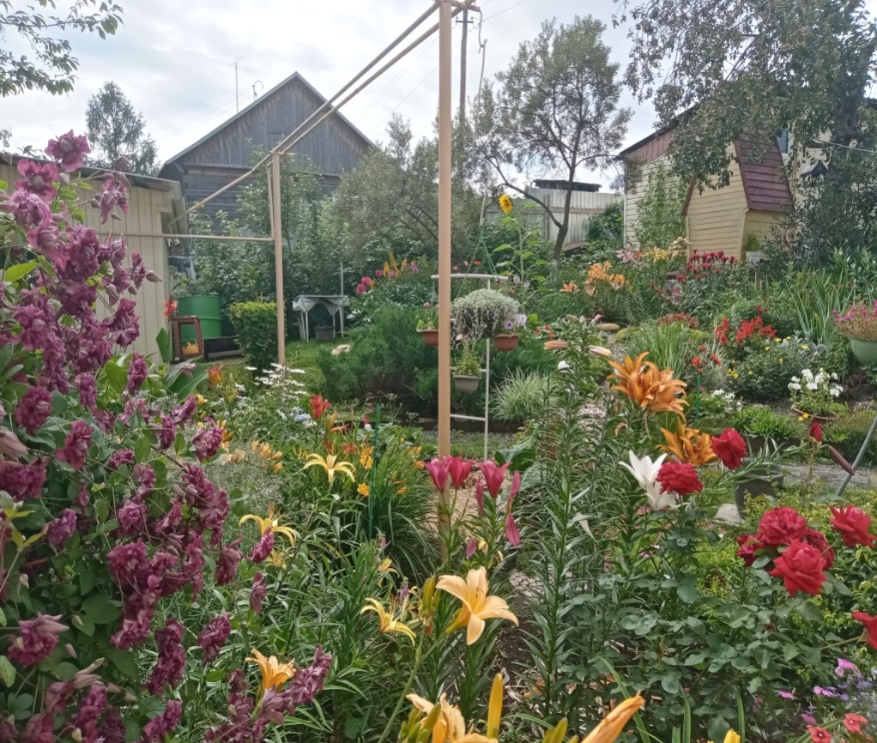
Ул.Таёжная, д.8,кв.2 усадьба семьи Корсаковых

Slide 16
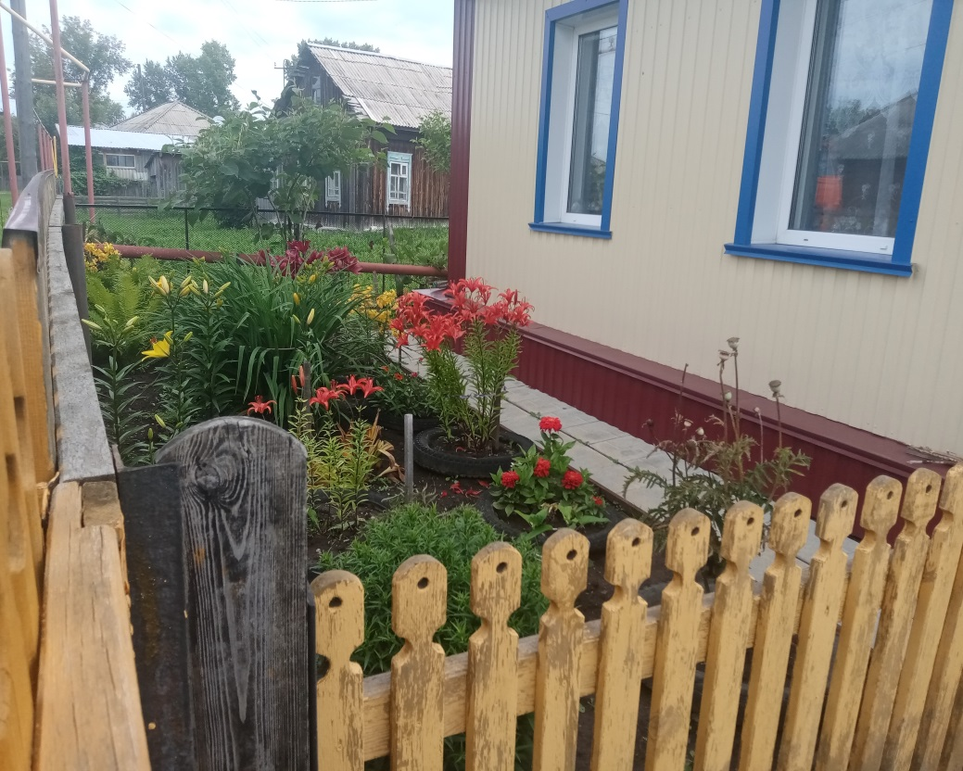
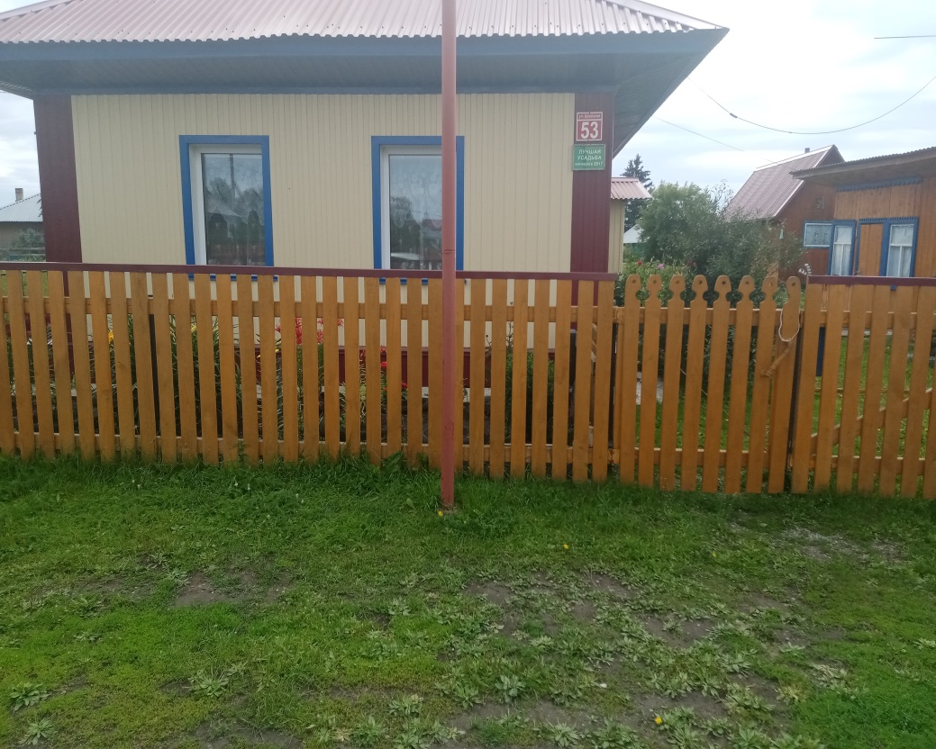
Ул.Школьная, д.53 усадьба семьи Дудиных

Slide 17
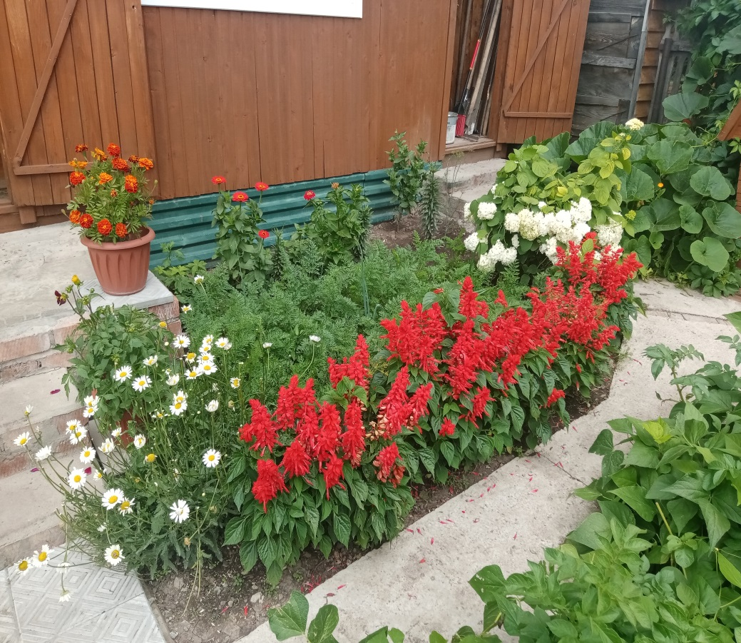
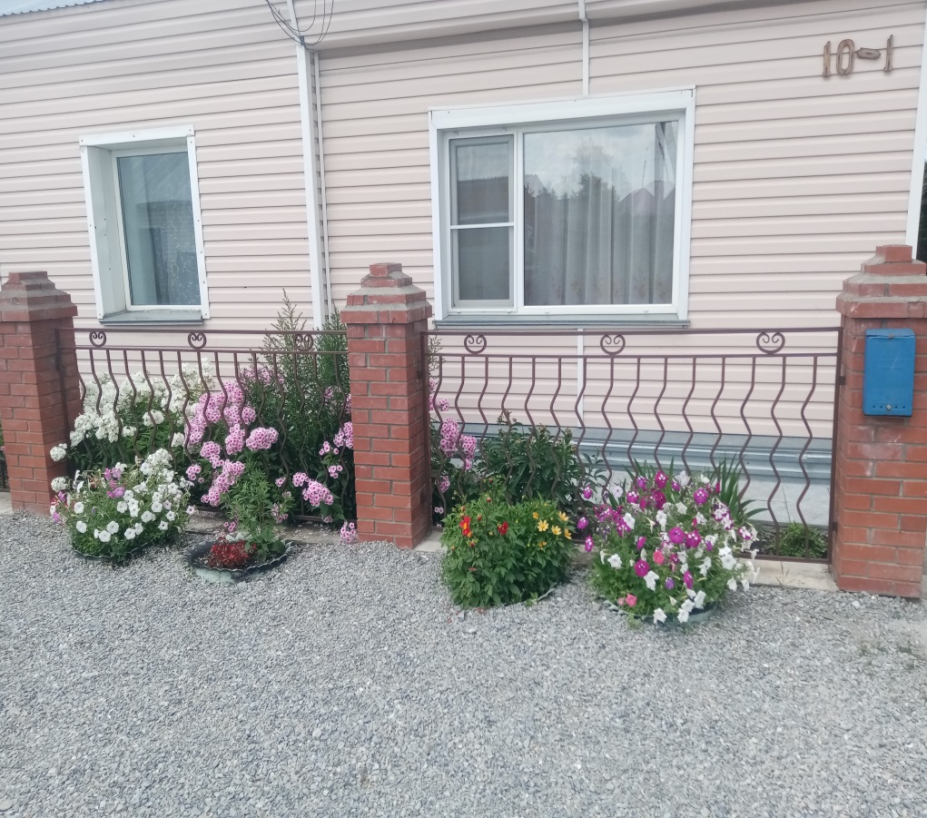
Ул.Мира, д.10 кв.1 усадьба семьи Казанцевых

Slide 18
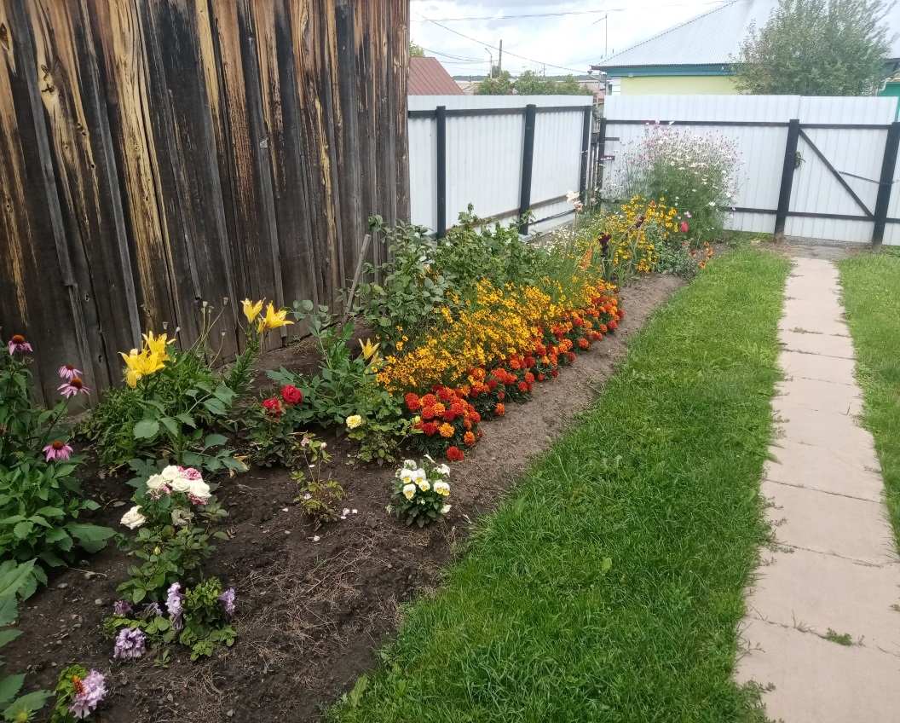
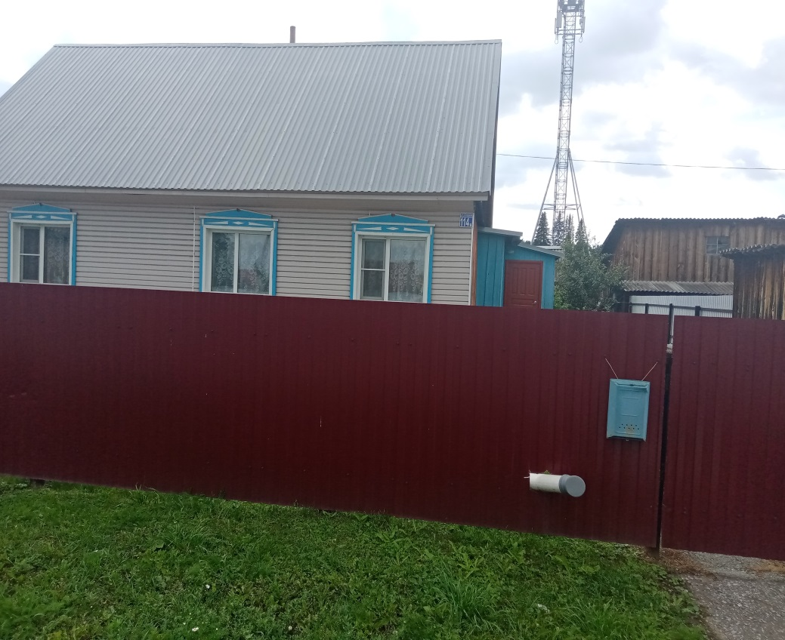
Ул.Озерная, д.114в усадьба семьи Смердовых

Slide 19
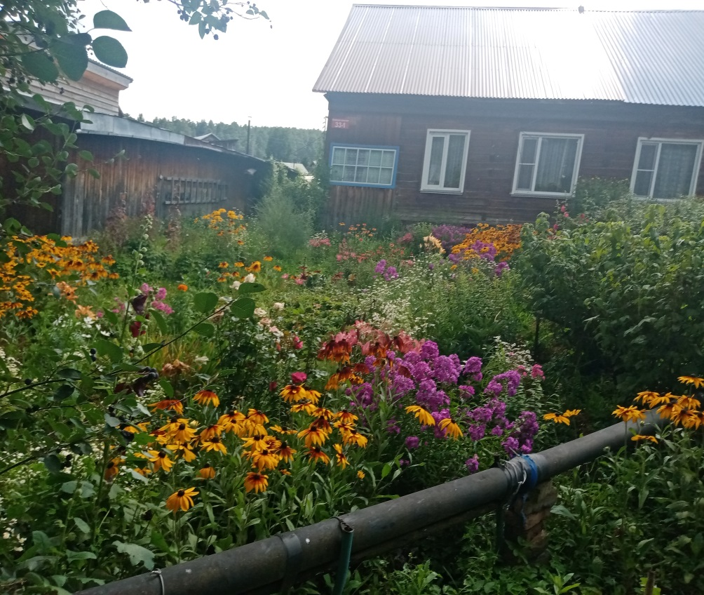
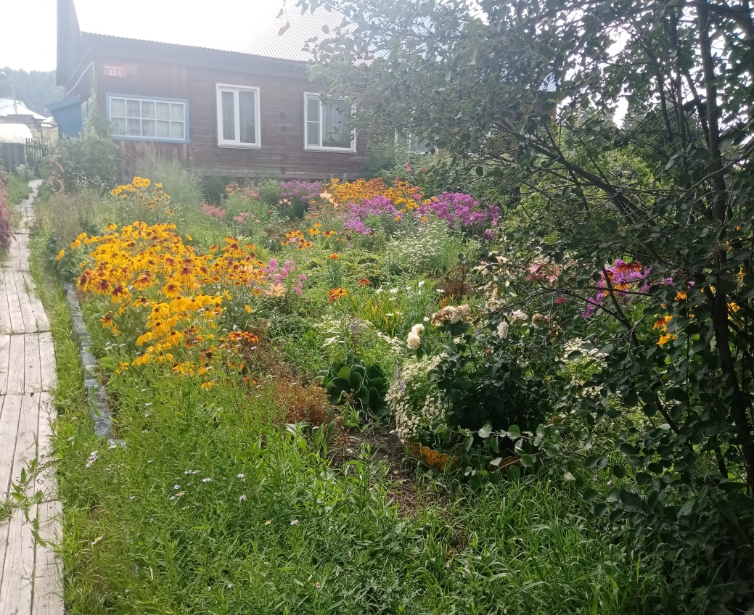
Ул.Коммунистическая, д.33 кв.2 усадьба семьи Штопель

Slide 20
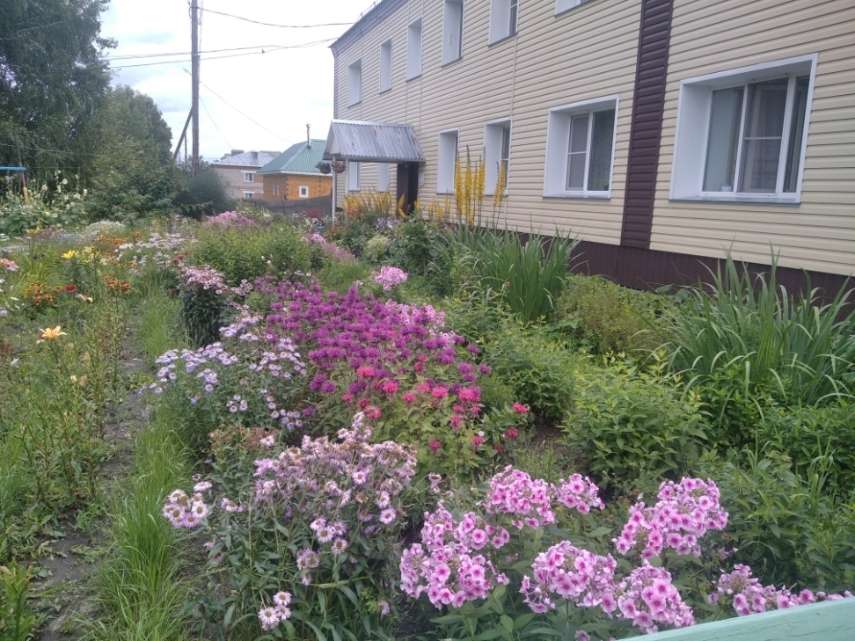
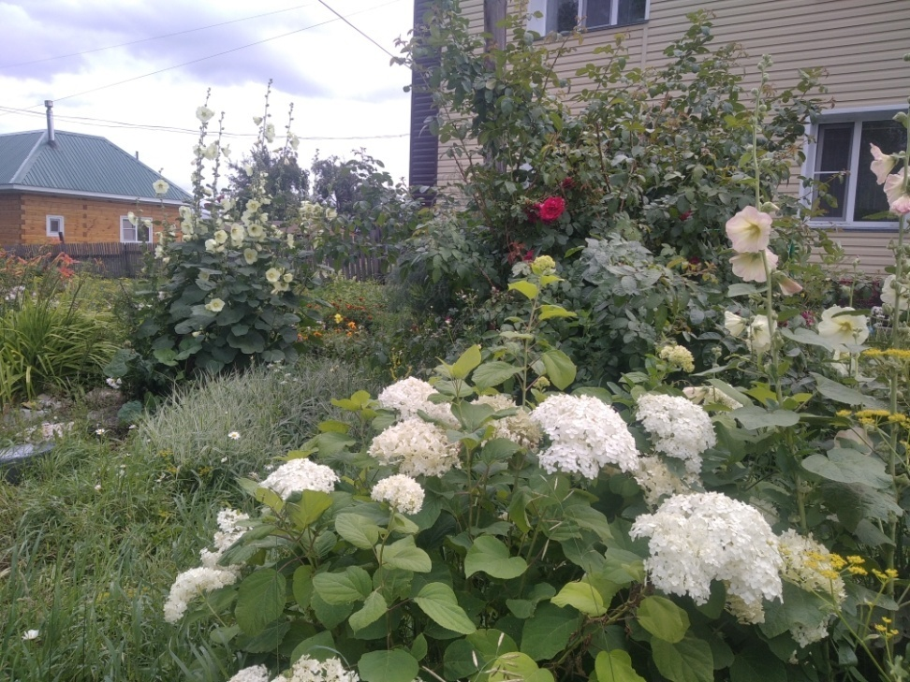
Многоквартирный дом ул.60 лет Октября, д.8

Slide 21
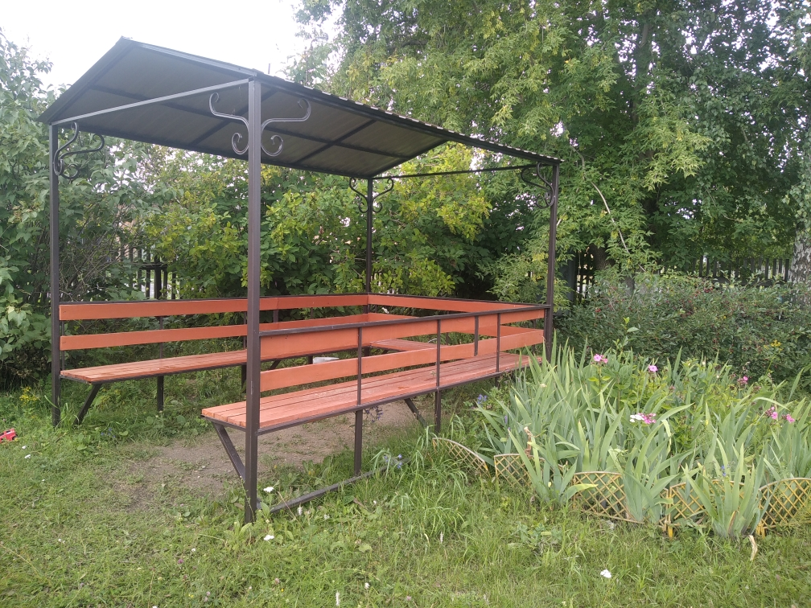
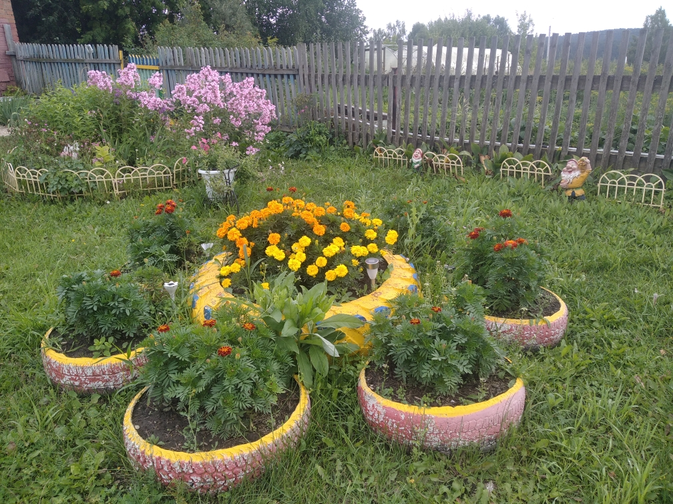
Многоквартирный дом ул.60 лет Октября, д.12а

Slide 22
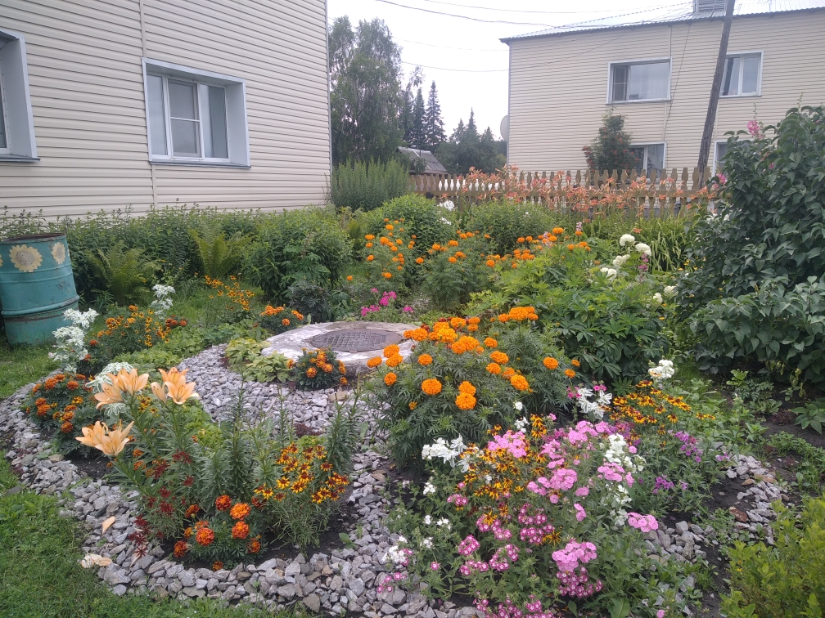
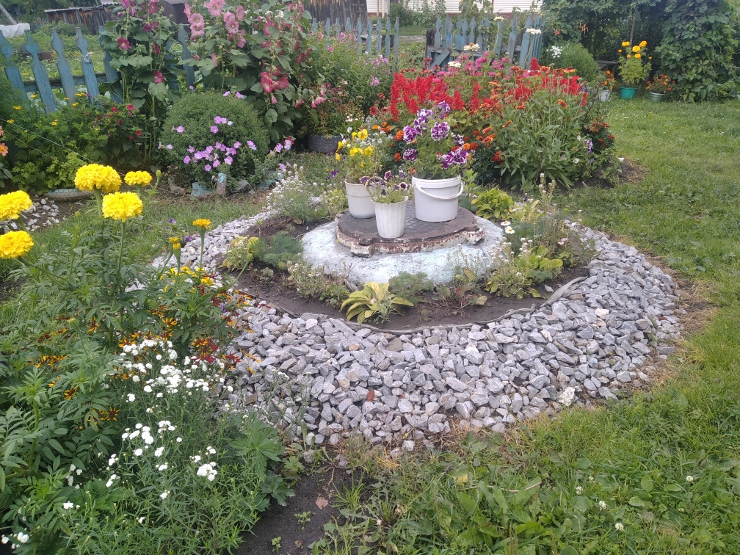
Многоквартирный дом ул.Строителей, д.3

Slide 23
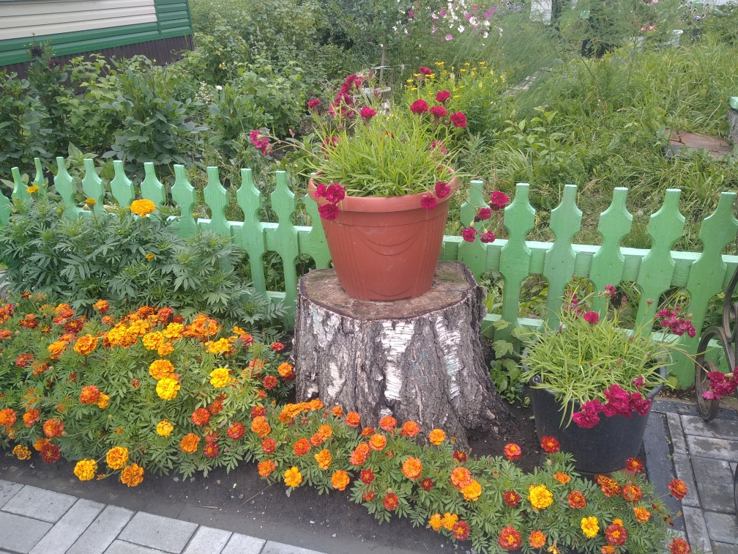
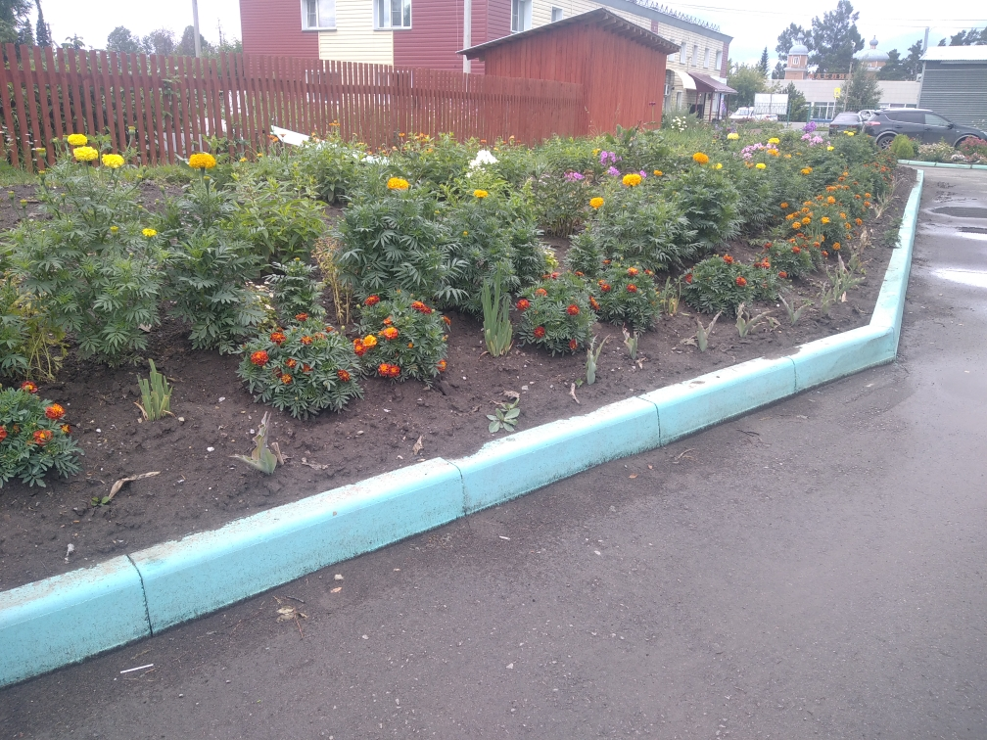
Многоквартирный дом ул.Школьная, д.7

Slide 24
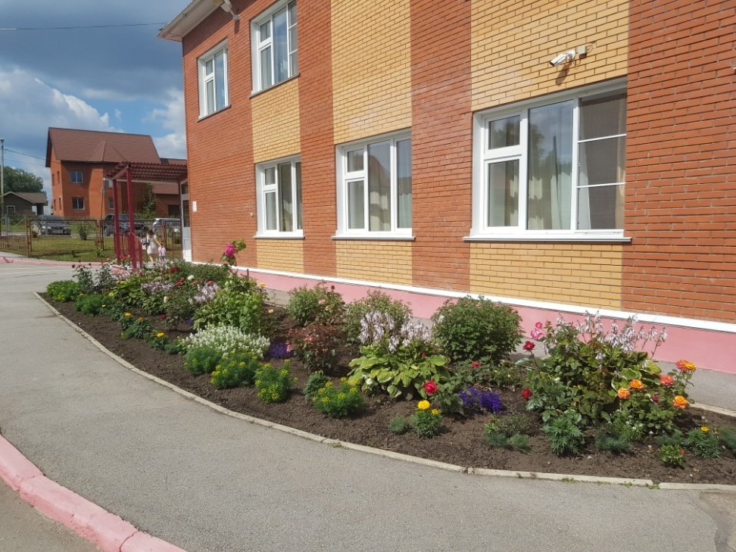
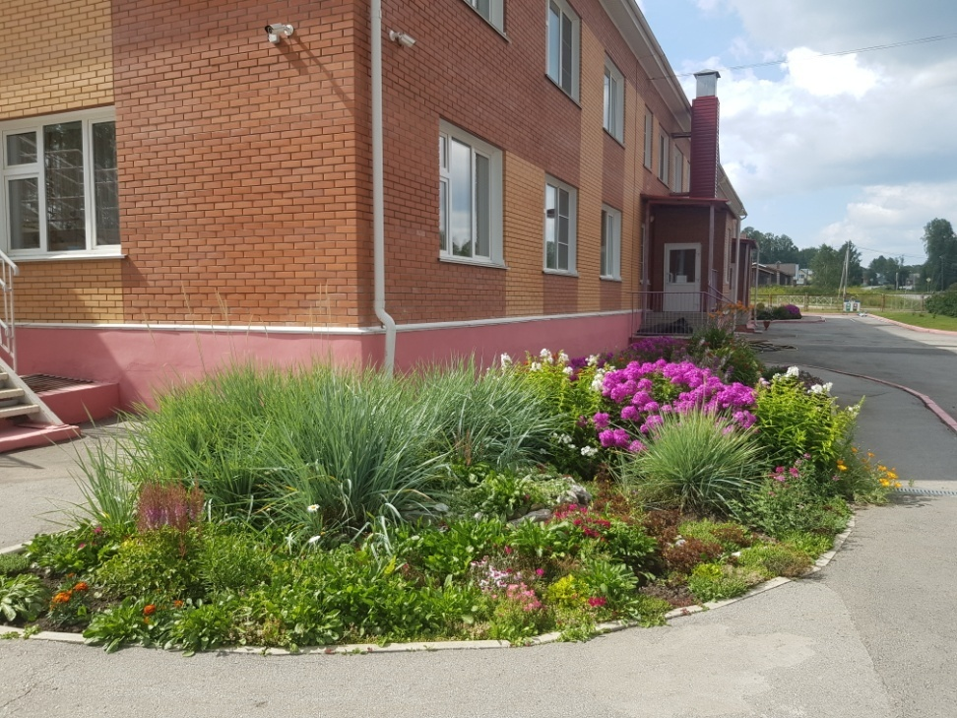
МБОУ Детский сад
«Росинка»

Slide 25
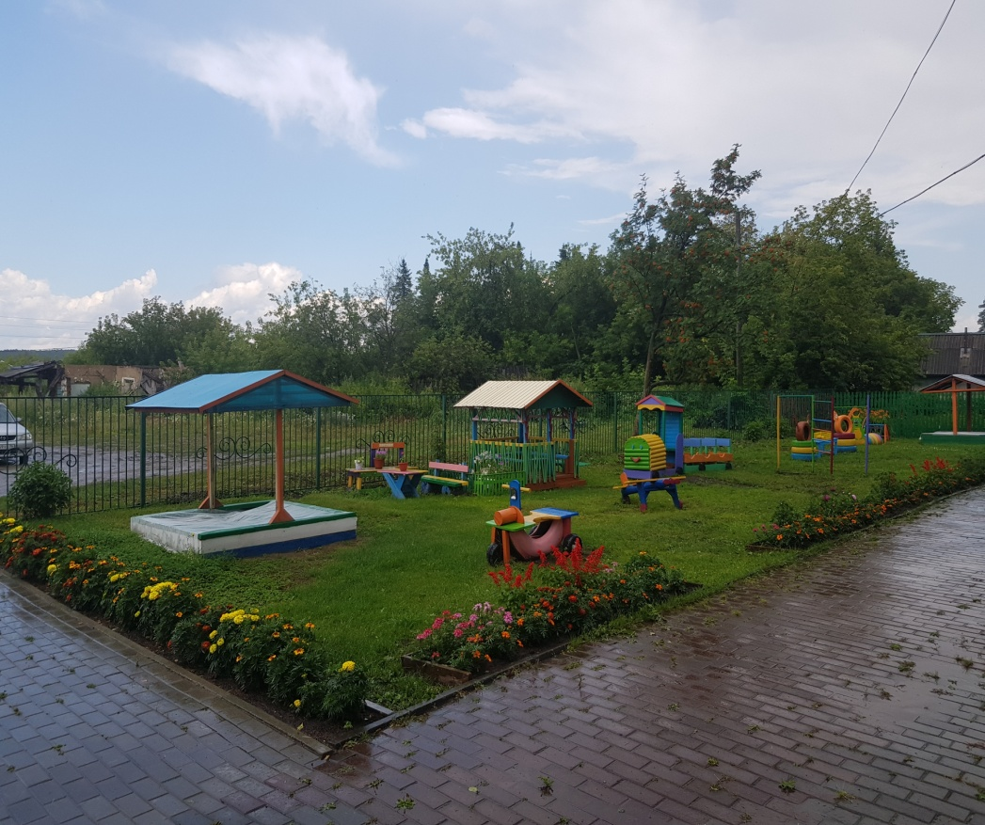
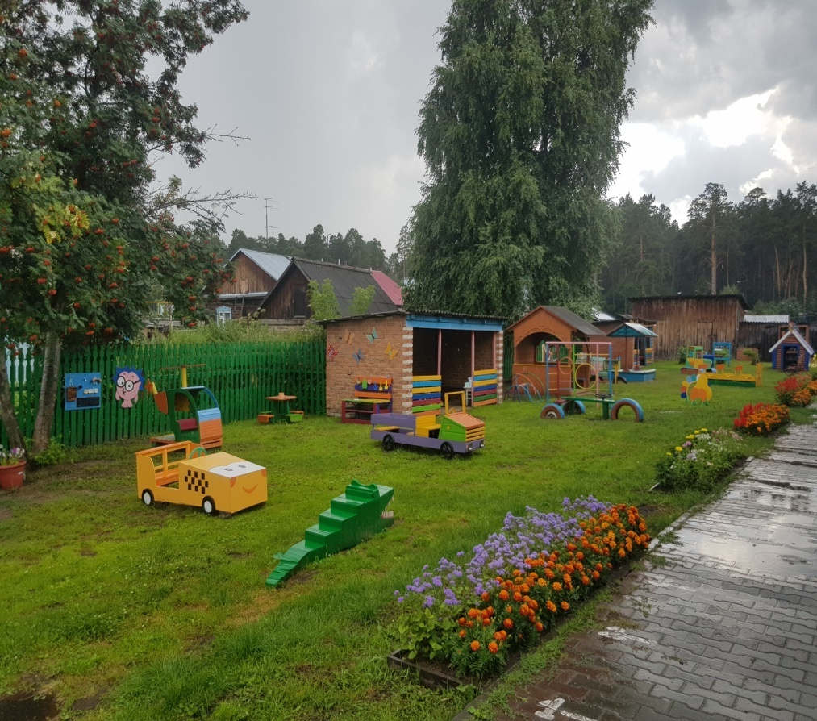
МКДОУ Детский сад
«Рябинка»

Slide 26
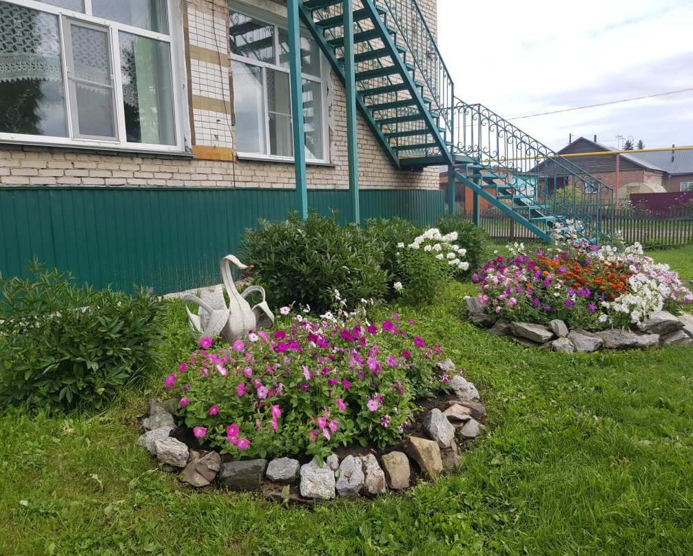
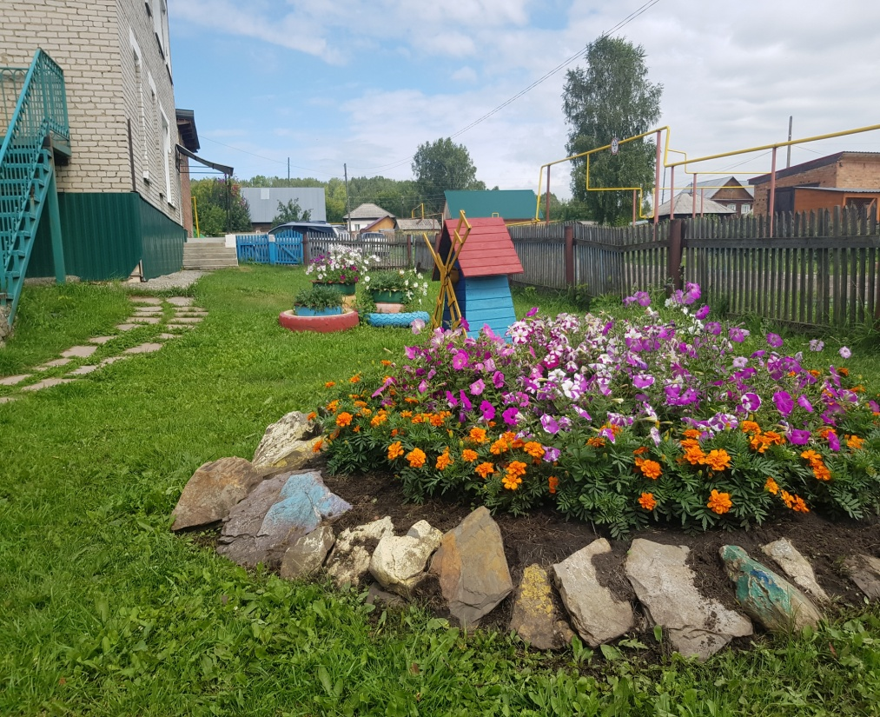
МБОУ Детский сад
«Теремок»

Slide 27
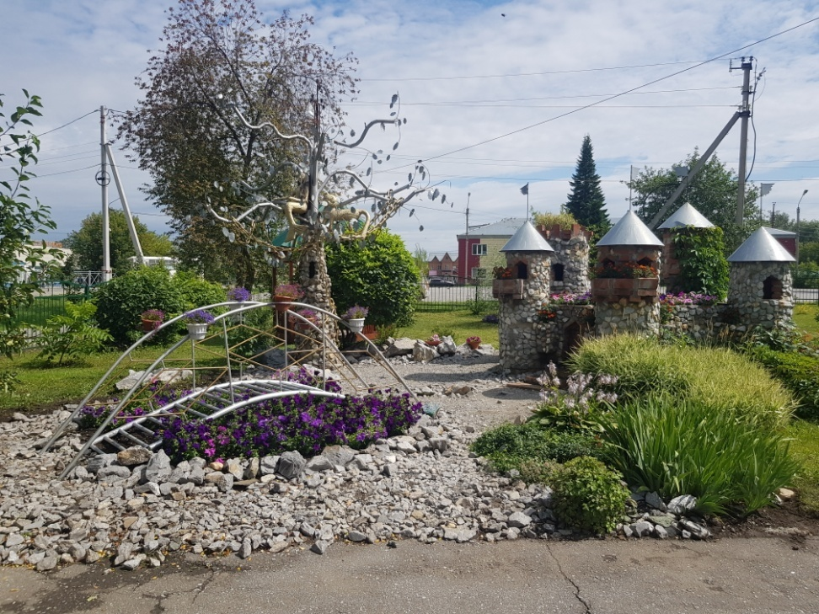
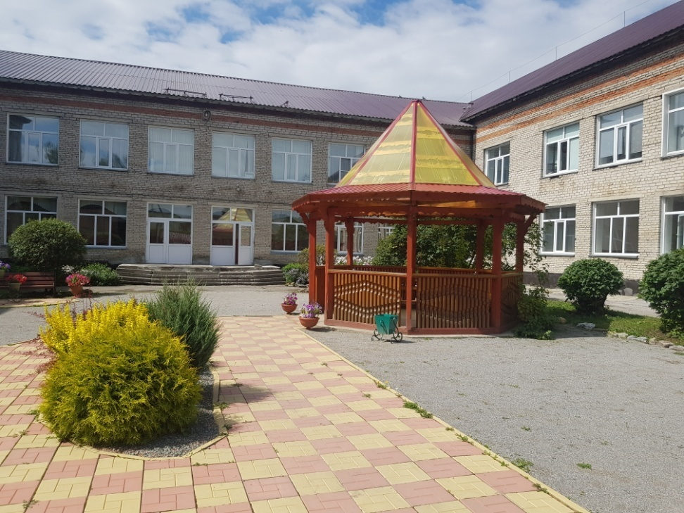
МБОУ
Маслянинская СОШ №1

Slide 28


МБОУ
СОШ имени П.П. Лановенчика

Slide 29


МБОУ
Маслянинская СОШ №2

Slide 30


Парк ул. Дорожная

Slide 31


ООО «Маслянинское ДРСУ»

Slide 32


Масляинский комплексный социально-оздоровительный центр

Slide 33


АО фирма «Кирпичный завод»

Slide 34


ООО «МиР»

